Slide 1
স্বাগতম

Slide 2
শিক্ষক পরিচিতি
আনন্দ কুমার শীল
সহকারী শিক্ষক
বলুগ্রাম সরকারি প্রাথমিক বিদ্যালয়
কাশিয়ানী,গোপালগঞ্জ ।

Slide 3
পাঠ পরিচিতি
বিষয়ঃবাংলাদেশ ও বিশ্বপরিচয়
অধ্যায়ঃ ষষ্ঠ
শ্রেনিঃপঞ্চম
পাঠ শিরোনামঃ জলবায়ু এবং দুর্যোগ
সময়ঃ ৪০ মিনিট

Slide 4
শিখনফল
১ । আবহাওয়া ও জলবায়ু কি তা বলতে পারবে।
২। জলবায়ু পরিবর্তনের কারণ বলতে পারবে।
৩। জলবায়ু পরিবর্তনের প্রভাব বলতে পারবে।

Slide 5
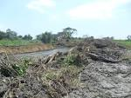
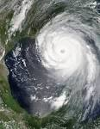
আবেগ সৃষ্টি

Slide 6
পাঠ ঘোষণাঃ জলবায়ু ও দুর্যোগ

Slide 7
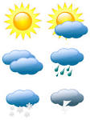
আবহাওয়া ও জলবায়ু

Slide 8
জলবায়ু পরিবর্তনের কারণ

Slide 9
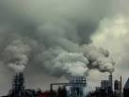
কলকারখানার ধোঁয়া

Slide 10
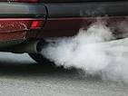
যানবাহনের ধোঁয়া

Slide 11
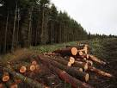
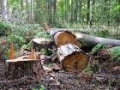
বন-জঙ্গল ধ্বংস

Slide 12
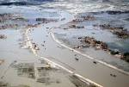
নদী ভরাট

Slide 13
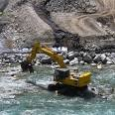
জলাধার ভরাট

Slide 14
বাংলাদেশে জলবায়ু পরিবর্তনের প্রভাব

Slide 15
তাপমাত্রা বৃদ্ধি
অতিবৃষ্টি
ঘূর্ণিঝড়
জলোচ্ছ্বাস

Slide 16
দলীয় কাজ

Slide 17
দল-১
জলবায়ু পরিবর্তনের পাঁচটি কারণ লেখ
দল-২
জলবায়ু পরিবর্তনের পাঁচটি প্রভাব লেখ

Slide 18
মূল্যায়ন
জলবায়ু পরিবর্তনের দুটি প্রভাব লেখ
আবহাওয়া ও জলবায়ু কাকে বলে?

Slide 19
ধন্যবাদ

